Slide 1

猜一猜
样子像船不是船，
永远停在河中央。
火车汽车都能载，
光载东西不开船。
谜底
桥
（ ）

Slide 2
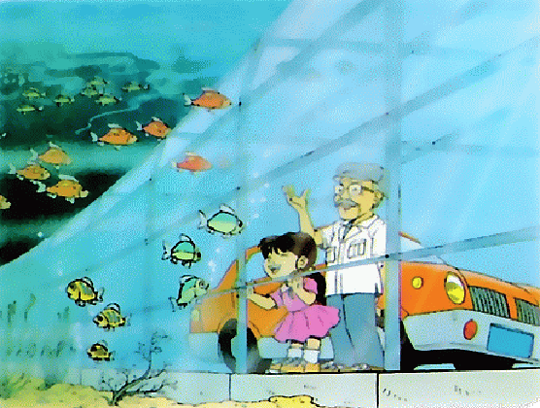
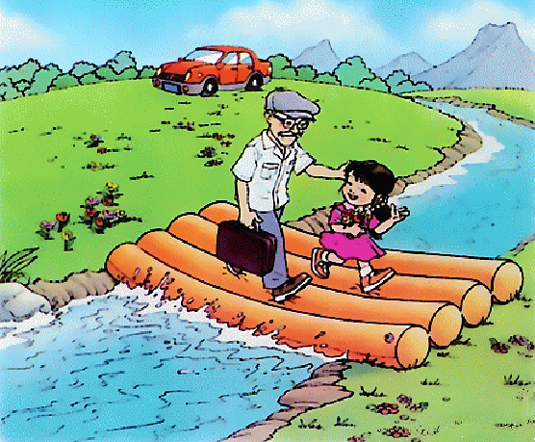
32、兰兰过桥

Slide 3


我会读
lán liánɡ chéng bō jià tè
兰 梁 程 波 架 特
zhuān huá cǎi báo qiǎo wěn
砖 划 采 薄 巧 稳

Slide 4
我会读
兰 梁 程 波 架 特
砖 划 采 薄 巧 稳

Slide 5
兰兰 桥梁工程师 波浪滚滚 书架
特别 玻璃砖 划过去 野花
又薄又结实 轻巧 又平又稳

Slide 6

兰 兰 过 了 哪 两 座 桥
潜水桥
1-4
塑料桥
5-9

Slide 7
兰兰的爷爷是桥梁工程师。
有一天，他开着小汽车带兰兰去玩。在路上，他们遇见一条波浪滚滚的大河。爷爷没有停车，一直向大河里开去。兰兰吓得闭上了眼睛。

Slide 8





Slide 9

“兰兰，下车看看大桥吧！”听见爷爷的喊声，兰兰才敢睁开眼睛。她一看：原来是一座架在水里的桥,像一幢长长的房子。

Slide 10
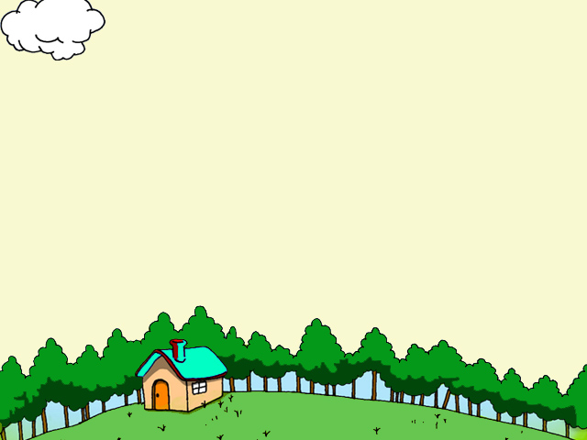
爷爷告诉她，这种桥叫潜水桥，是用特别结实的玻璃砖造的。

Slide 11

兰兰惊奇地站在潜水桥上，透过玻璃看见大大小小的鱼游来游去，各种各样的船只从桥顶上驶过来划过去。
大大小小的鱼：这些鱼大的像（ ）。小得 像（ ）。多奇妙啊！
各种各样的船只：各种各样的船只从桥顶上驶过来划过去。有（ ），有（ ），还有（ ），多奇妙啊！

Slide 12
潜水桥
特点：架在水面上 用玻璃砖造的 像一座长长的透明的房子

Slide 13
兰兰看了一会儿，跟爷爷坐上汽车，来到鲜花盛开的原野上。兰兰下了车，一边采野花一边往前走，又遇到了一条小河。

Slide 14
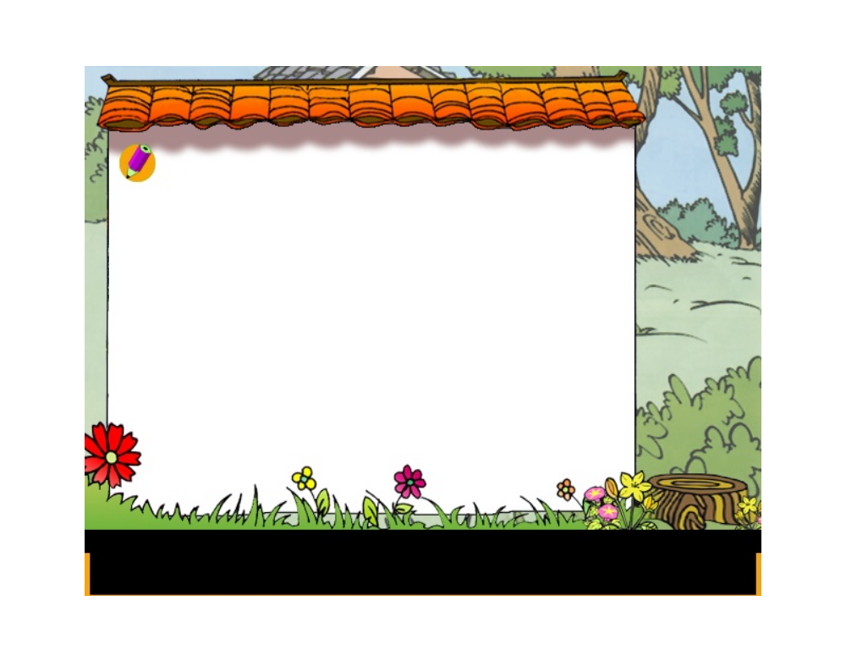
3
1兰兰刚开始看到的塑料桥是什么样的？
2过了桥后，把塑料桥怎么办呢？

Slide 15
“别急。我带着桥呢！”爷爷打开皮包，取出一包塑料管子，说，“这又薄又结实的塑料管子，打进空气就成了一座轻巧的桥。”

Slide 16
兰兰跟着爷爷走上塑料桥。这桥又平又稳。

Slide 17
过了桥，爷爷打开放气孔。哧——塑料桥跑完气变软了，又自动折叠起来。爷爷把像雨衣一样大小的塑料桥放回提包里。
chī

Slide 18
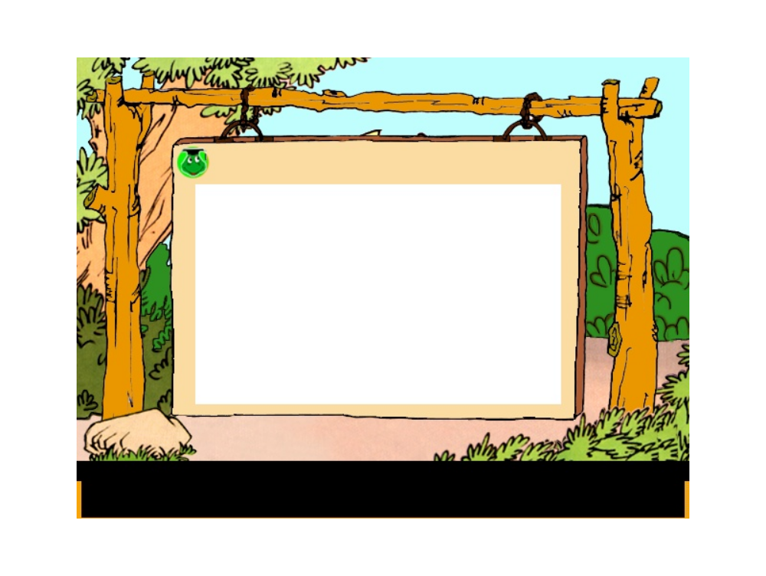
说一说塑料桥有什么特点？

Slide 19
塑料桥
特点：轻巧，便于携带，塑料做成，空气做填充材料。

Slide 20
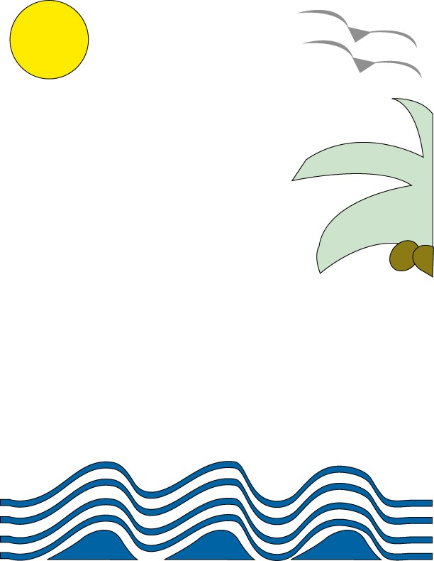
读一读，说说下面两句话有什么不同。
潜水桥是用结实的玻璃砖造的。
潜水桥是用特别结实的玻璃砖造的。
特别

Slide 21
读一读，说说下面两句话有什么不同。
爷爷把塑料桥放回提包里。
爷爷把像雨衣一样大小的塑料桥放回提包里。

